Slide 1
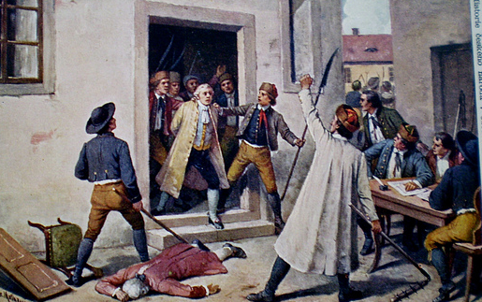
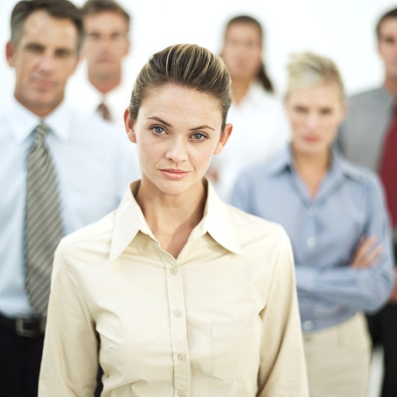
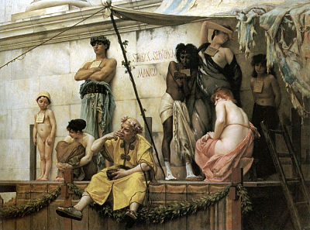

Elektronická učebnice - II. stupeň Základní škola Děčín VI, Na Stráni 879/2 – příspěvková organizace Výchova k občanství
19.1 Lidská práva
otrokářství
nevolnictví
poddanství
občanství
LIDSKÁ PRÁVA PROŠLA V DĚJINÁCH LIDSTVA SLOŽITÝM VÝVOJEM.
Autor: Mgr. Eva Zralá

Slide 2
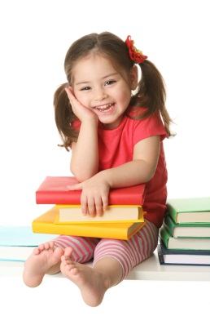
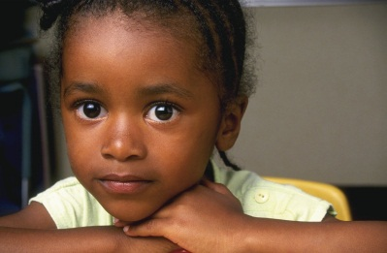
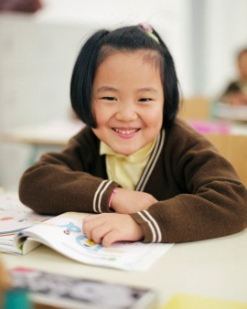
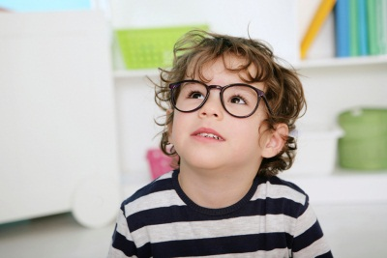
Elektronická učebnice - II. stupeň Základní škola Děčín VI, Na Stráni 879/2 – příspěvková organizace Výchova k občanství
19.2 Co již víme o lidských právech?
Lidé se od sebe mohou lišit z mnoha hledisek:
přirozené rozdíly (biologické)
např. věk, pohlaví, rasa, postava, …
sociální rozdíly (kulturní, ekonomické)
např. jazyk, náboženství, vzdělání, zaměstnání, majetek, …
I přes všechny vnější a vnitřní odlišnosti nikdy nezapomínejme na to, že VŠICHNI LIDÉ JSOU SI ROVNI.
Lidská práva jsou práva, která jsou považována za tak podstatná, že by neměla být omezována a odepřena žádné lidské bytosti na světě, bez ohledu na rasu, pohlaví, národnost, jazyk, náboženské přesvědčení nebo politickou příslušnost.

Slide 3
Elektronická učebnice - II. stupeň Základní škola Děčín VI, Na Stráni 879/2 – příspěvková organizace Výchova k občanství
Základní lidská práva
S nimi související práva na ochranu:
Nejvýznamnější lidská práva:
1. Právo na život
2. Osobní svoboda
3. Právo vlastnit majetek
1. zdraví
2. osobnosti
3. soukromí
4. osobní autonomie
5. majetku, dalších zájmů

Slide 4
Základní lidská práva
Jsou považována za tak podstatná a základní, že by neměla být nikomu odepřena.
Svobodný občan
Lidská práva v osobní sféře
Politická práva
Práva etnických a národnostních menšin
Práva na soudní a jinou ochranu
Hospodářská, sociální a kulturní práva

Slide 5
Správně přiřaď !!!
Lidská práva v osobní sféře -
Politická práva -
Hospod.,soc. a kulturní práva -
Práva na soudní a jinou ochranu -
Právo na život
Svoboda pokojného sdružování
Presumpce neviny
Právo na zákonnou ochranu
Právo na práci
Svoboda přesvědčení
Právo na nedotknutelnost soukromí
Právo na sociální zabezpečení

Slide 6
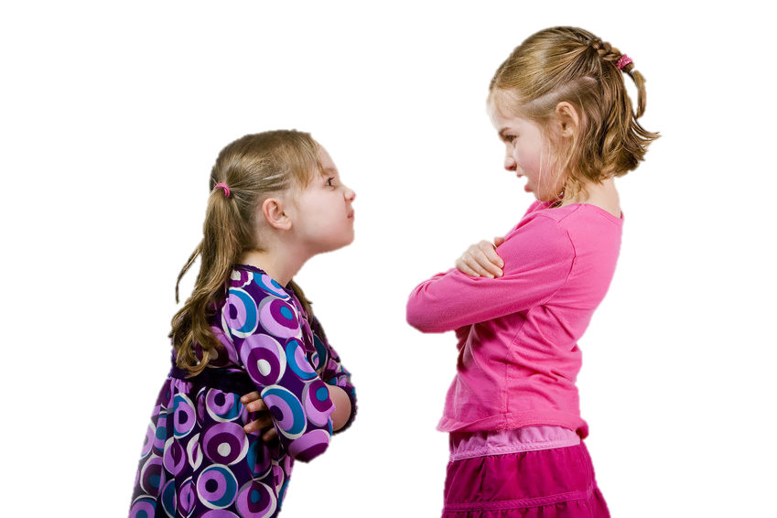
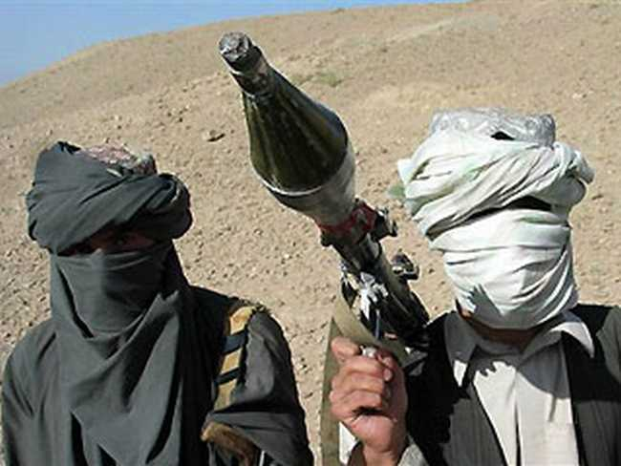
Elektronická učebnice - II. stupeň Základní škola Děčín VI, Na Stráni 879/2 – příspěvková organizace Výchova k občanství
19.3 Jaké si řekneme nové termíny a názvy?
PROBLÉMY V OBLASTI LIDSKÝCH PRÁV
diskriminace a šikana
viz DUM VKO 6.3
xenofobie
strach z cizinců a nenávist k nim
obecně odpor, nepřátelství, nedůvěra ke všemu cizímu
rasismus
nenávist k lidem určité rasy
teorie o nadřazenosti lidských ras a etnických skupin
antisemitismus
náboženská, národnostní a rasová nesnášenlivost projevující se nenávistí vůči židům, Židům
anarchie
stav bez řádu, bez pořádku, bezvládí
kolektivismus
přednost kolektivu před zájmy jednotlivce (jednotlivec musí vše odevzdat ve prospěch společnosti)
terorismus
použití násilí (např. únosy, atentáty, pumové útoky, …) k nátlaku, zastrašení, k politickému vydírání

Slide 7


Elektronická učebnice - II. stupeň Základní škola Děčín VI, Na Stráni 879/2 – příspěvková organizace Výchova k občanství
19.4 Co si řekneme nového?
Všeobecná deklarace lidských práv
přijata Valným shromážděním OSN 10. prosince 1948
30 článků
jde o souhrn lidských a občanských práv a svobod
LIDSKÁ PRÁVA V DOKUMENTECH
předchůdci dnešních mezinárodních smluv o lidských právech (18. století):
Úmluva o ochraně lidských práv a základních svobod
přijata Radou Evropy 4. listopadu 1950
Charta základních práv EU
též Listina základních práv Evropské unie
upřesňuje základní práva občanů EU
7 hlav
1. prosince 2009
vznikající Spojené státy americké
Listiny práv → Deklarace nezávislosti (1776)
válka Severu proti Jihu
Martin Luther King (práva černošských obyvatel)
Listina základních práv a svobod
součást Ústavy ČR
obsahuje 44 článků (6 hlav), které se věnují 5 základním okruhům práv:
základním lidským právům a svobodám
politickým právům
právům národnostních a etnických menšin
hospodářským, sociálním a kulturním právům
právu na soudní a jinou právní ochranu
osvícenství
Deklarace práv člověka a občana (1789)
→ Velká francouzská revoluce

Slide 8
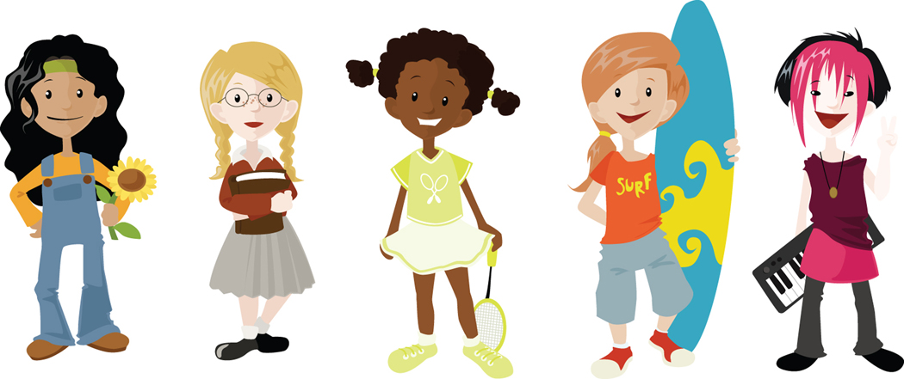

Elektronická učebnice - II. stupeň Základní škola Děčín VI, Na Stráni 879/2 – příspěvková organizace Výchova k občanství
19.5 Procvičení a příklady
Kromě obecných lidských práv existují ještě práva, která ochraňují určité skupiny lidí (např. děti, zdravotně postižené, národnostní menšiny, uprchlíky, …)
Která práva dětí jsou porušována v těchto případech:
Asi třetina dětí z Kolumbie mladších 10 let podstupuje vojenský výcvik a je nasazena do ozbrojených bojů.
Šestnáctiletá Jamilla z Pákistánu byla umučena, aby její rodina získala ztracenou čest.
Desetiletou afghánskou dívku Nabas prodal její chudý otec bohatému ženichovi.
Dvanáctiletý Li-U z Číny musí pracovat každý den deset hodin v textilní dílně, aby uživil svou matku a sestru.
Když se Vladimír K. vrátil z práce domů, zjistil, že jeho manželka se i se synem Filipem odstěhovala k rodičům a nechce manželovi dovolit stýkat se se synem.
Práva dítěte
právo na život
právo stýkat se se svými rodiči
právo na ochranu před násilím, před tělesným a duševním týráním
právo na volný čas (nikdo nesmí zneužívat jejich práci)
právo na ochranu před následky ozbrojených konfliktů
DOSPĚLÍ JSOU POVINNI ČINIT CO NEJVÍCE PRO SPOKOJENÝ A BEZPEČNÝ ŽIVOT DĚTÍ.

Slide 9
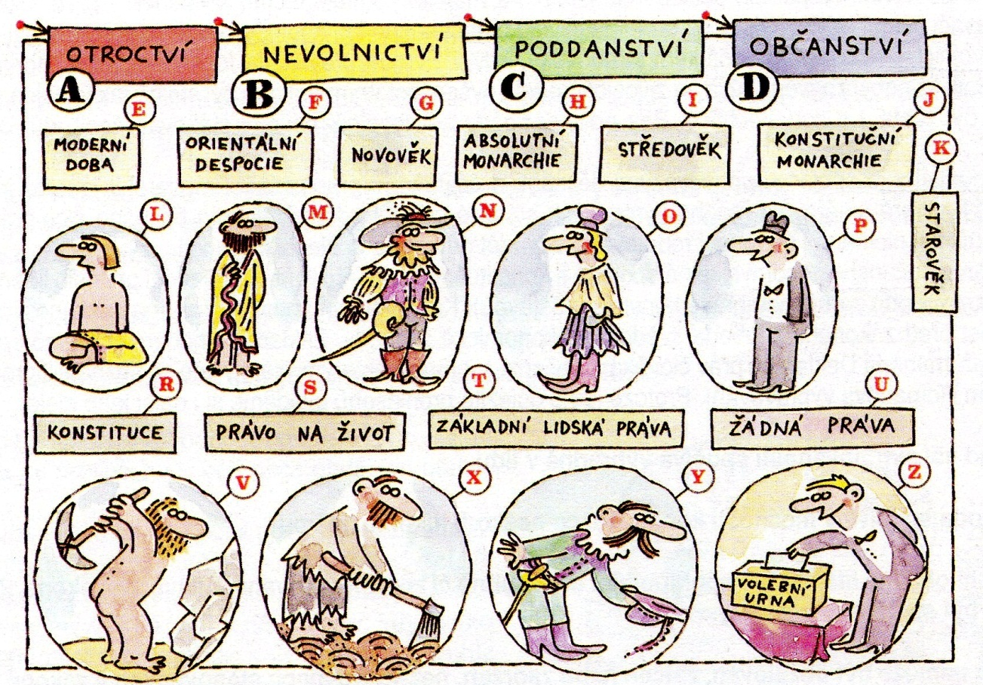
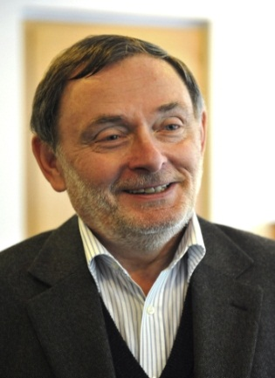
Elektronická učebnice - II. stupeň Základní škola Děčín VI, Na Stráni 879/2 – příspěvková organizace Výchova k občanství
19.6 Něco navíc pro šikovné
Vyber k následujícím heslům vše, co k nim náleží:
Co víš o OSN?
Jaký je celý oficiální název této organizace?
Co je to za organizaci?
Kde sídlí?
Kdo je jejím členem?
Proč vznikla?
Jaké funkce plní?
Kdo je OMBUDSMAN?

Slide 10
19.8 Test znalostí
Elektronická učebnice - II. stupeň Základní škola Děčín VI, Na Stráni 879/2 – příspěvková organizace Výchova k občanství
Které tvrzení o lidských právech je nesprávné? a/ Každý člověk je svobodný. b/ Zákony platí pro všechny stejně. c/ U zajatců a vězňů je mučení a kruté zacházení povoleno. d/ Každý má právo chodit do školy. | Který dokument upravuje základní lidská práva v ČR? a/ Charta České republiky b/ Úmluva o právech v České republice c/ Listina základních práv a svobod d/ Deklarace nezávislosti
Veřejný ochránce lidských práv se nazývá: a/ otoman b/ ombudsman c/ lawman d/ anarchista | Pojem xenofobie znamená: a/ strach z lékařů b/ strach z neznámého, odpor k cizincům c/ rasová nesnášenlivost d/ nenávist vůči příslušníkům určité náboženské sekty
Správné odpovědi:
c
b
c
b

